Slide 1
MANAGEMENT
-
Time management
Marian Pryszcz
.

Slide 2
Management
Co je management?

Slide 3
Management
Co je management?
Z těch definic můžeme vidět, že management je vnímán a chápán ve třech základních rovinách:
• management jako skupina řídících pracovníků – management je vnímán jako skupina pracovníků, vedoucích pracovníků (manažerů), kteří jsou realizátoři managementu a mají za úkol řídit danou organizaci;
• management jako funkce a aktivita – management jako aktivity, které slouží k realizaci a řízení řídícího procesu jako celku
• management jako vědní disciplína.

Slide 4
Management
Co je management?

Slide 5
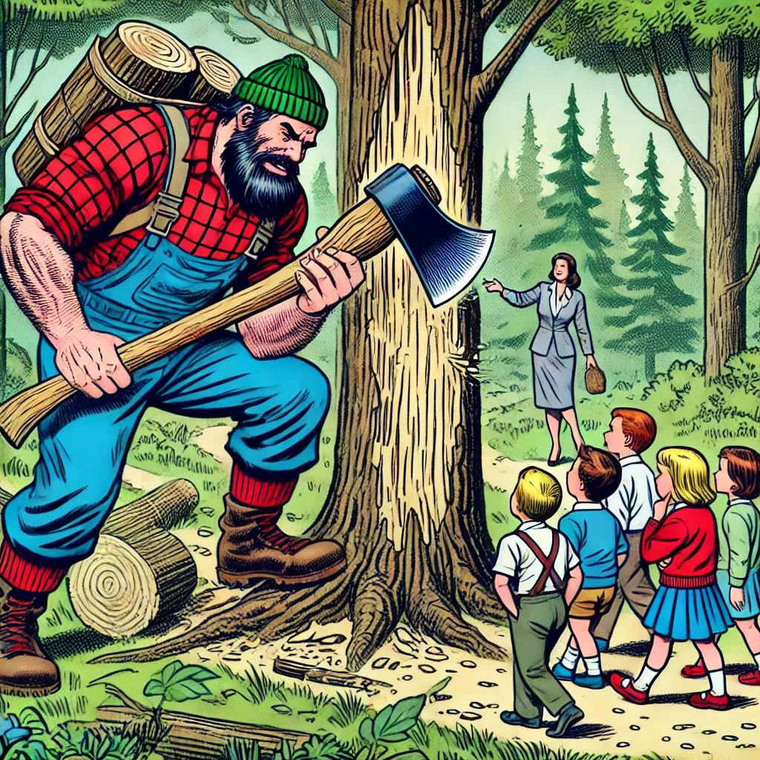
Time Management – dřevorubec a školka

Slide 6
Time Management – definice
Time management je přístup k efektivnímu řízení a využívání pracovního času. Podle Seiwerta (1995) je Time management důsledné, cílené používání osvědčených pracovních postupů v denní praxi, které napomáhá vést a organizovat samy sebe i jednotlivé oblasti života tak, aby bylo možné optimálně a smysluplně využívat čas, který máme k dispozici. Jedná se v podstatě o přístup k efektivnímu hospodaření s časem.

Slide 7
Time Management – definice
Na základě zjištění ohledně práce a využívání času je možné použít některou z technik řízení času. Mezi nejběžněji používané techniky řízení času patří (Knoblauch a Wöltje, 2006):
• delegování
• Paretovo pravidlo – rozdělení času na základě Paretova pravidla 80/20: 20% vynaloženého času na konkrétní aktivity přinese 80% výsledků.
• analýza ABC – seřazuje úkoly do kategorií A, B, C na základě Paretova pravidla
• Eisenhowerův princip – rozdělení úkolů do skupion podle toho, nakolik přispívají k dosažení cílů na: A důležité a nutné, B důležité, C nutné, D ani důležité ani nutné.

Slide 8
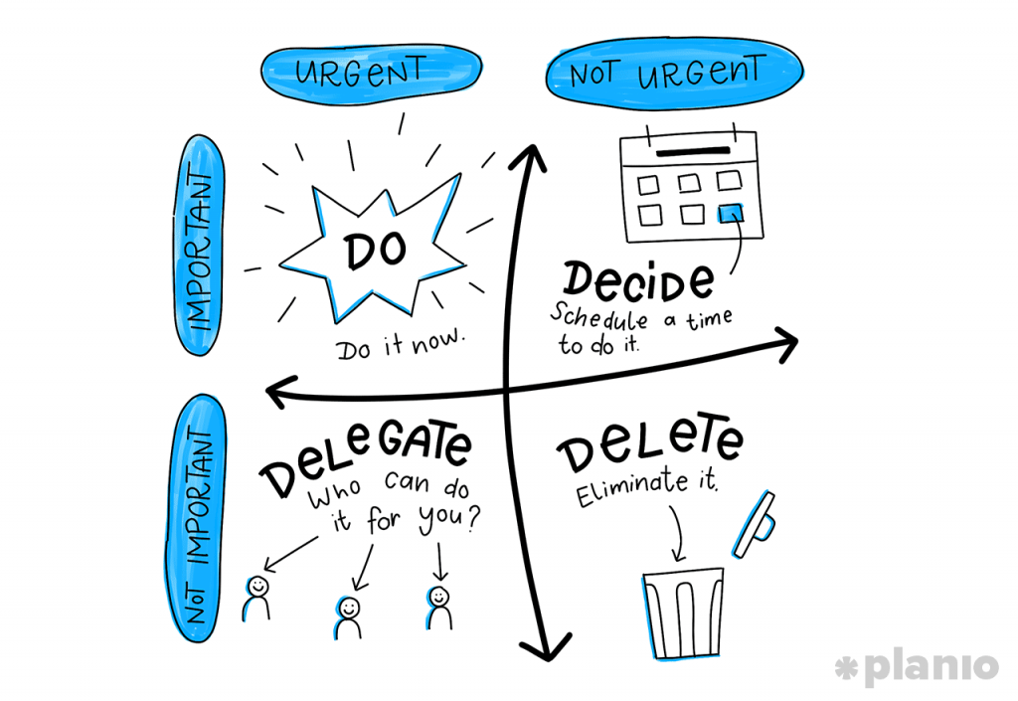
Time Management – Eisenhowerův princip

Slide 9
Time Management – Eisenhowerův princip
Kde zařadíme tupou sekeru a proč?

Slide 10
Time Management – v praxi
!!! POZOR u každý z nás je jiný a budou mu vyhovovat jiné nástroje. Každý si musí vytvořit svůj vlastní systém !!!

Slide 11
Time Management – co funguje u mně
Kalendář
Určení důležitosti
Zjednodušení rutinních (opakujících se činností)
Týdenní kontrola nesplněných úkolů (pátek odpoledne)

Slide 12
Time Management – případová studie
Brainstorming – z mého pohledu je nejdůležitější pravidlo, že neposuzujeme/nekritizujeme nápady ve fází sběru nápadů.

Slide 13
Time Management – případová studie
Brainstorming – z mého pohledu je nejdůležitější pravidlo, že neposuzujeme/nekritizujeme nápady ve fází sběru nápadů.
Přečtěte si případovou studií

Slide 14
Time Management – případová studie
Brainstorming – z mého pohledu je nejdůležitější pravidlo, že neposuzujeme/nekritizujeme nápady ve fází sběru nápadů.
Přečtěte si případovou studií
Sepišme na tabuli co je špatně

Slide 15
Time Management – případová studie
Brainstorming – z mého pohledu je nejdůležitější pravidlo, že neposuzujeme/nekritizujeme nápady ve fází sběru nápadů.
Přečtěte si případovou studií.
Sepišme na tabuli co je špatně.
Jak to udělat lépe?

